Slide 1
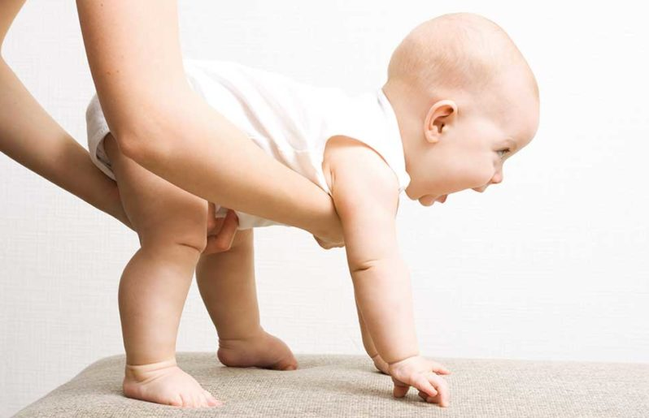
PAPEL DE LA ESTIMULACION TEMPRANA EN LA PRIMERA INFANCIA CURSO OPTATIVO III
Profesores: Dra. Nereyda Caraballo Moya

Slide 2
Papel de la estimulación temprana en la primera infancia
Tema IV
Importancia de la estimulación temprana en la infancia

Slide 3
Sumario:
Beneficios de la estimulación temprana en la primera infancia. Ventajas de la estimulación temprana. Papel de la familia en la aplicación de la estimulación temprana

Slide 4
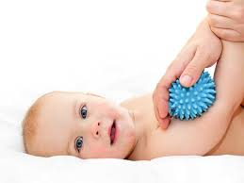
La Educación o Estimulación Temprana es un conjunto de técnicas de intervención educativas que pretende impulsar el desarrollo cognitivo, social y emocional del niño durante la etapa infantil (de 0 a 8 años).

Slide 5
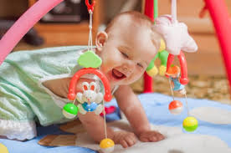
En los primeros años de la infancia el cerebro del niño tiene una alta capacidad para crear nuevos circuitos neuronales en base a los nuevos aprendizajes y las experiencias vividas. Es lo que se conoce como plasticidad cerebral.

Slide 6
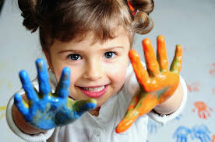
Beneficios de la Educación Temprana
Mejora la capacidad de concentración, memoria y creatividad del niño
Impulsa las competencias psicomotoras.
Facilita la adquisición del lenguaje y comprensión.
Despierta en el niño el interés por explorar , aprender y a disfrutar lo aprendiendo.
Aumenta la capacidad de autonomía
Favorece las habilidades sociales.
Refuerza la autoestima.

Slide 7
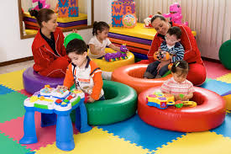
Los programas de Estimulación Temprana o precoz inciden en las tres áreas claves del neurodesarrollo en estas edades:
1. El desarrollo psicomotor y su autonomía personal
2. El desarrollo del lenguaje y comunicación
3. Sus habilidades para relacionarse con el entorno físico y social

Slide 8
. Permitir el máximo desarrollo del niño a escala general o en áreas específicas. . Adaptar las actividades a la etapa de desarrollo del niño . Evitar forzar al niño a realizar una actividad para la cual no está preparado. . Favorecer un cambio de actitud de los padres en cuanto al manejo del ambiente . Canalizar el deseo innato de aprender de cada niño para desarrollar su potencial creativo
Objetivos de la estimulación temprana

Slide 9
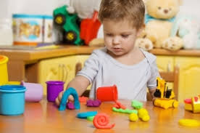
Objetivos de la Estimulación Temprana
. Despertar la sensibilidad artística desde temprana edad a través de experiencias sensoriales.
. Darle la oportunidad al niño de manipular diferentes materiales para favorecer el desarrollo satisfactorio de las destrezas .
. Aprovechar el tiempo padre-hijo, enriqueciendo la relación interpersonal y el goce de estar juntos.

Slide 10
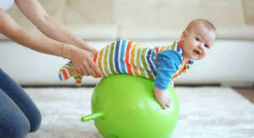
Ventajas de la Estimulación Temprana:
Promueve las condiciones fisiológicas, educativas, sociales y recreativas de los niños.
Proporciona elementos básicos que estimulan el proceso madurativo y de aprendizaje en las áreas, intelectual, afectiva y psicomotriz del niño.
Favorece la curiosidad y observación del niño, en la comprensión e interpretación del mundo que lo rodea.
La puedes realizar al mismo tiempo que cualquier otra actividad de tu rutina diaria.
Ayuda en la detección de problemas de aprendizaje.

Slide 11
Desventajas de la Estimulación Temprana
Una persona no preparada, puede lastimar al bebé, principalmente en las actividades motrices.
Llevar al bebé a un estado de ansiedad, cuando se le exige más de lo que él puede dar.

Slide 12
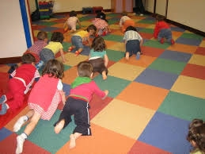
Para favorecer el óptimo desarrollo del niño, las actividades de estimulación se enfocan en cuatro áreas:
Área cognitiva
Área Motriz
Área del lenguaje
Área socioemocional

Slide 13
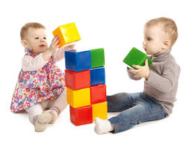
Área cognitiva
Le permite comprender, relacionarse , adaptarse a nuevas situaciones, haciendo uso del pensamiento y la interacción directa con los objetos y el mundo que lo rodea.

Slide 14
Área Motriz
Esta área está relacionada con la habilidad para moverse y desplazarse, permitiendo al niño tomar contacto con el mundo. También comprende la coordinación entre lo que se ve y lo que se toca, lo que lo hace capaz de tomar los objetos con los dedos, pintar, dibujar, hacer nudos

Slide 15
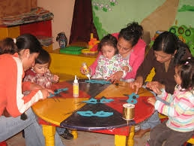
Área del lenguaje
Estas habilidades le permiten al niño comunicarse con su entorno
abarca tres aspectos:
La capacidad comprensiva, expresiva y gestual.

Slide 16
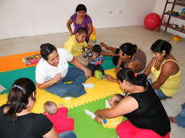
Área socioemocional
Incluye las experiencias afectivas y la socialización del niño, que le permitirá sentirse querido y seguro, capaz de relacionarse con otros de acuerdo a normas comunes

Slide 17
CONCLUSIONES
La estimulación temprana es de gran importancia para el desarrollo del niño y para la adquisición de habilidades y destrezas.
Este período es importante debido a que el desarrollo del cerebro dentro de estas edades es el eje primordial para la adquisición de conocimientos. Los primeros cinco años de vida se caracterizan por tener un alto grado de plasticidad neuronal, lo que permite la adquisición de funciones básicas como el control postural, la marcha , el lenguaje, capacidades cognitivas y psíquicas

Slide 18
Estudio Independiente Después del estudio del tema, realice una investigación en el portal de Infomed sobre las actividades que realiza la Atención Primaria de Salud en la Estimulación Temprana en la primera infancia

Slide 19
Bibliografía
1.Coriat, Elsa “El psicoanálisis en la Clínica de bebés y niños pequeños” Editorial La Campana, 1996
2.Troncoso,J. 2007 chile Objetivos de la estimulación temprana jimena Troncoso Osmer . Recuperado de: http://www.facemama.com/sobre-nosotros.html
3.Laura Eugenia Ruiz Cervantes mexico 2005 “La estimulacion temprana” Recuperado de: http://www.actygym.com/documentos/Estimulacion_Temprana.pdf
4.La estimulación temprana: Un punto de partida. Rev Cubana Pediatr [Internet]. 1996 Ago [citado 2021 Ene 22] ; 68( 2 ): 138-140. Disponible en: http://scielo.sld.cu/scielo.php?script=sci_arttext&pid=S0034-75311996000200011&lng=es.

